Slide 1



GÒ ME
Trích – Hoàng Tố Nguyên

Slide 2

I.
TÌM HIỂU CHUNG

Slide 3



1. Nhà thơ Hoàng Tố Nguyên (1929-1975)
Quê quán: Gò Công, Tiền Giang
Phong cách: Đậm chất Nam Bộ, thể hiện tình yêu, lòng nhớ thương quê hương da diết của một người con xa quâ.
Sáng tác nổi bật: Từ nhớ đến thương, Đất nước, Gò Me,….

Slide 4
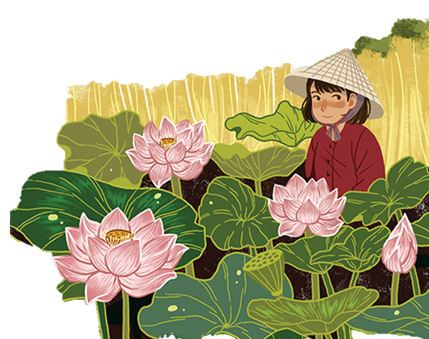
2. Văn bản Gò Me
Hoàn cảnh sáng tác: 1956, khi đất nước chia cắt và nhà thơ đang phải sống xa quê hương.
Nội dung chính: Lòng nhớ thương quê hương da diết của người con Nam Bộ.
PTBĐ: Biểu cảm.
Thể thơ: Tự do

Slide 5
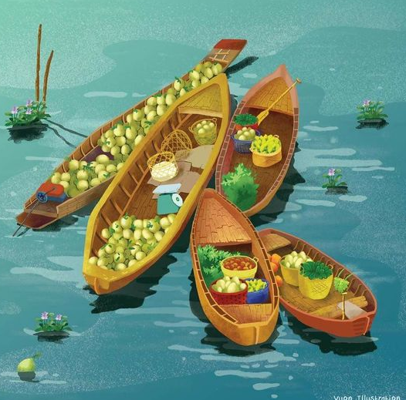



Bố cục
Phần 1
Giới thiệu về Gò Me
Phần 2
Con người, cuộc sống Gò Me
Phần 3
Nỗi nhớ của nhà thơ với Gò Me

Slide 6
II,
ĐỌC – HIỂU CHI TIẾT VĂN BẢN

Slide 7
HOẠT ĐỘNG NHÓM
Nhiệm vụ: Các nhóm sẽ lựa chọn trả lời 3/5 câu hỏi sau đây về nội dung bài học.
Câu 1: Bài thơ Gò Me có tình cảm chủ đạo là gì? Em hãy tìm những từ ngữ thể hiện tình cảm ấy?
Câu 2: Tìm 3 hình ảnh nổi bật trong bài thơ khi nhắc về Gò Me. Lí giải vì sao em cho đây là những hình ảnh nổi bật.
Câu 3: Phân tích cách ngắt nhịp trong bài thơ và cho biết, cách ngắt nhịp ấy có vai trò như thế nào trong việc thể hiện nội dung văn bản.
Câu 4: Tìm 3 biện pháp tu từ có sử dụng trong văn bản và cho biết tác dụng.
Câu 5: Bài thơ Gò Me gợi cho em suy nghĩ, cảm nhận gì? Tại sao?
Số lượng: 5-6 Hs/nhóm
Thời gian thảo luận: 7 phút
Thời gian trình bày: 3 phút/nhóm
Sản phẩm: Trình bày, gạch ý

Slide 8
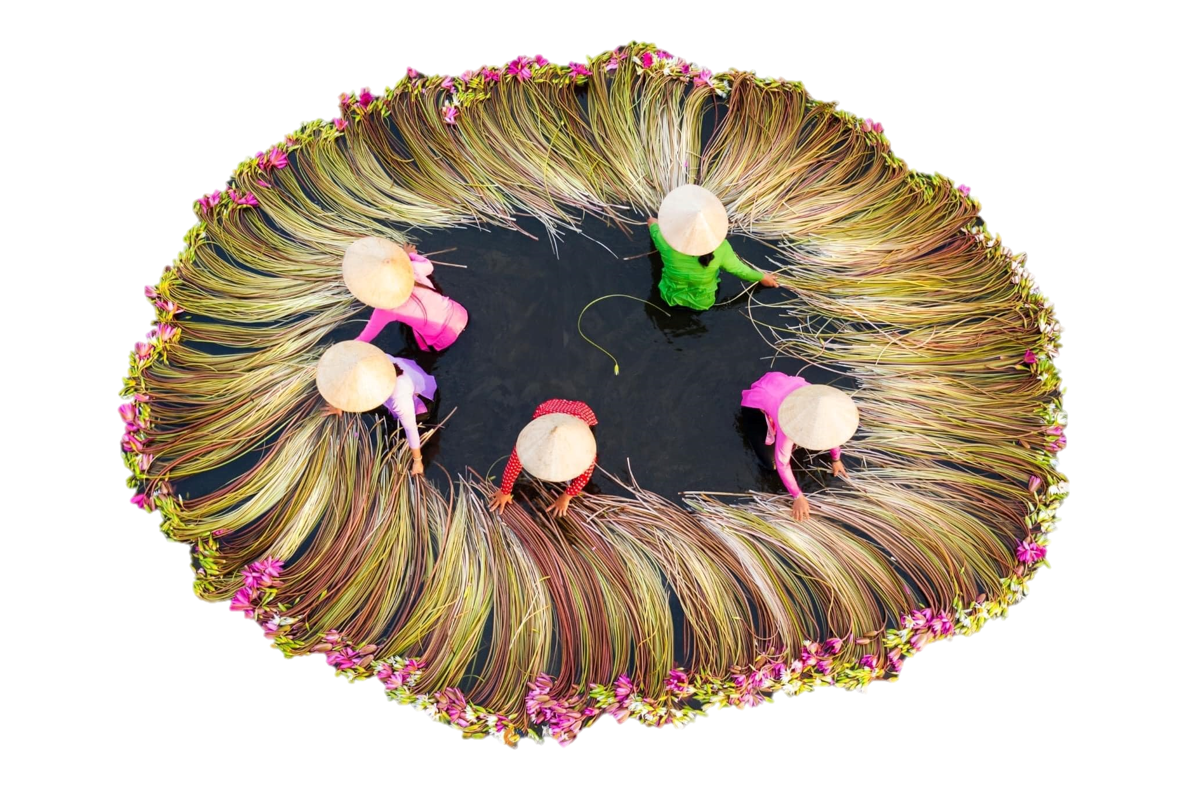
Tình cảm chủ đạo
Nỗi nhớ của người con xa quê khi nhắc về Gò Me
Tình yêu tha thiết, gắn bó với quê hương của nhà thơ.
Lòng tự hào về cảnh vật, con người Gò Me

Slide 9
Dòng hồi tưởng của tác giả
Nỗi nhớ của người con xa quê khi nhắc về Gò Me
Tình yêu tha thiết, gắn bó với quê hương của nhà thơ.
Lòng tự hào về cảnh vật, con người Gò Me

Slide 10

1. Giới thiệu về Gò Me
Quê tôi đó: mặt trông ra bể
Lời giới thiệu thể hiện sự tự hào, tình yêu dào dạt và nỗi nhớ về quê hương – nơi tác giả đã sinh ra, lớn lên.

Slide 11
1. Giới thiệu về Gò Me
Vị trí
Ánh sáng
Mặt trông ra bể
Hải đăng lóe tắt
Chói rực mặt trời

Slide 12

1. Giới thiệu về Gò Me
Âm thanh
Cảnh vật
Nhạc ngựa
Đốm hải đăng
Con đê cát đỏ, cỏ viền
Ruộng vây quanh, lúa nàng keo
Ao làng, trăng, mây

Slide 13
1. Giới thiệu về Gò Me
Gò Me hiện lên qua những chi tiết nổi bật, cảnh vật đặc sắc và ấn tượng.
Hình ảnh nên thơ, xanh mát mang đặc trưng của vùng đất Nam Bộ.

Slide 14
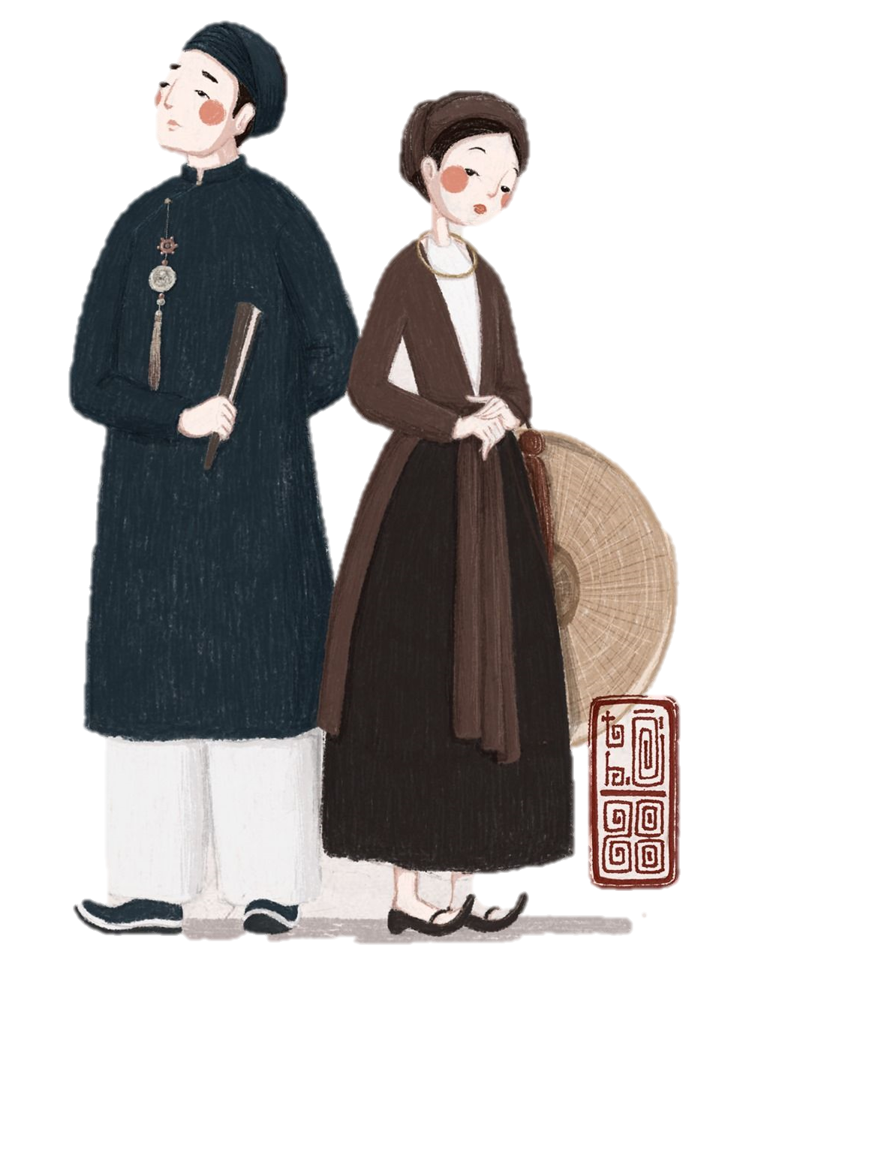
1. Giới thiệu về Gò Me
Ao làng trăng tắm mây bơi
Nước trong như nước mắt người tôi yêu
Nghệ thuật: So sánh
Hình ảnh quê hương hiện lên thơ mộng, gần gũi, gợi thương gợi nhớ.

Slide 15
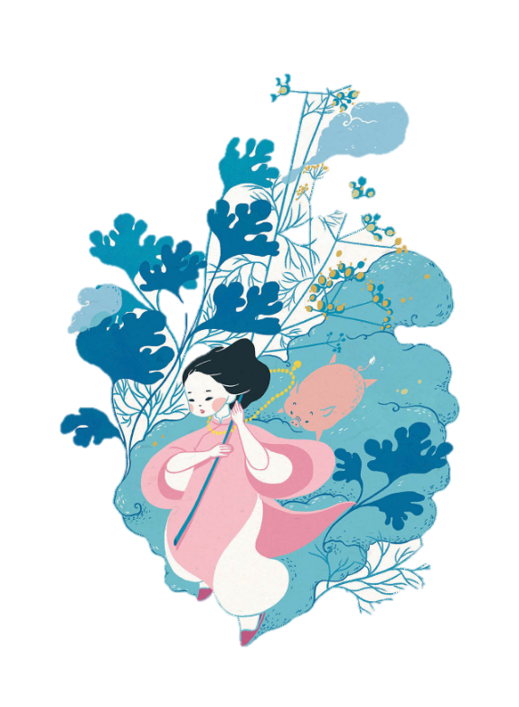
2. Cuộc sống, con người Gò Me.
a. Cuộc sống Gò Me
Lao xao
Những âm thanh gần gũi, giản dị gợi cuộc sống bình yên.
Khoan thai
Véo von

Slide 16

2. Cuộc sống, con người Gò Me.
b. Con người Gò Me
Ngoại hình
Hành động
Má núng đồng tiền
Nghiêng nón làm duyên
Má đỏ, thẹn thò
Nọc cấy tay tròn
Véo von điệu hát cổ truyền
Giã me bên trã canh chua

Slide 17
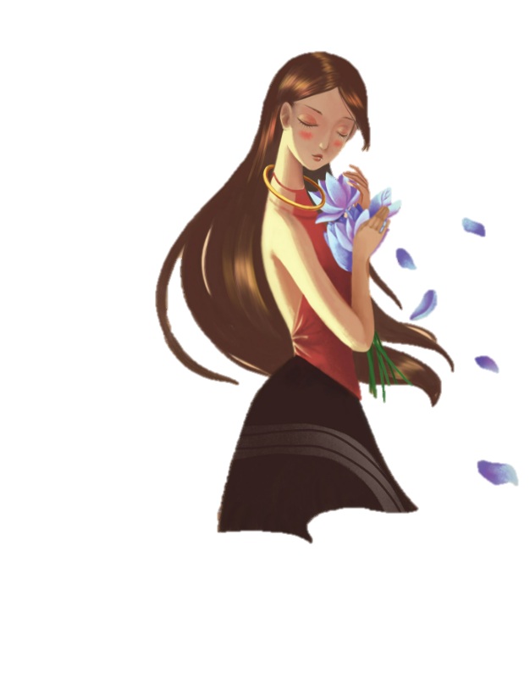
2. Cuộc sống, con người Gò Me.
b. Con người Gò Me
Những con người lao động chân chất, khỏe khoắn, duyên dáng, có tình yêu đời, gắn bó thiết tha với quê hương, xứ sở

Slide 18

2. Cuộc sống, con người Gò Me.
b. Con người Gò Me
Hò ơ….Trai Biên Hòa lụy gái Gò Me
Không vì sắc lịch, mà chỉ vì mê giọng hò
Âm điệu câu hát tha thiết, nhớ thương
Người nghe, người hát đều là những người tinh tế, dùng tâm hồn và trái tim để cảm nhận, rung động.

Slide 19

3. Nỗi nhớ Gò Me
Cắt cỏ, chăn bò
Nằm dưới hàng me
Nằm trên võng mẹ đưa
Tiếng ai vút đầu bông lúa chín

Slide 20


3. Nỗi nhớ Gò Me
Me non cong vắt lưỡi liềm
Lá xanh như dải lụa mềm lửng lơ.
BPNT: Ẩn dụ
So sánh
Tiếng ai vút đầu bông lúa chín
Gió dìu vương xao xuyến bờ tre
BPNT: Nhân hóa
Mỗi sự vật trong nỗi nhớ của tác giả đều đẹp, thơ mộng và tràn đầy sức sống nhưng vẫn giản dị, gần gũi.

Slide 21

3. Nỗi nhớ Gò Me
Nỗi nhớ quê gắn liền với những kỉ niệm thời ấu thơ.
Thiên nhiên hiện lên gần gũi, gắn bó như một người bạn tâm tình, tri kỉ.
Nhớ quê hương là nhớ về cuộc sống, về gia đình.

Slide 22
III. TỔNG KẾT

Slide 23
1. Nghệ thuật
Thể thơ tự do giàu nhạc điệu.
Những tình cảm chân thành, tha thiết.
Hình ảnh thơ sinh động, ấn tượng.

Slide 24
2. Nội dung
Hình ảnh cuộc sống Gò Me giản dị, sống động, giàu cảm xúc và hình ảnh.
Con người lao động Gò Me thân thiện, đáng yêu với vẻ đẹp ngoại hình khỏe khoắn và vẻ đẹp tâm hồn phóng khoáng.
Tình yêu, nỗi nhớ của người con xa quê hương khi nhớ về Gò Me và những kỉ niệm

Slide 25



VIẾT KẾT NỐI ĐỌC
Nhiệm vụ 1
Nhiệm vụ 2
Nhiệm vụ 3
Viết đoạn văn ngắn 5-7 câu trình bày cảm nhận của em về 1 đoạn thơ bất kì trong văn bản.
Viết đoạn văn ngắn 5-7 câu trình bày đánh giá, nhận xét của em về 1 hình ảnh mà em ấn tượng nhất trong văn bản.
Viết 1 đoạn thơ (Thể thơ tự chọn) từ 4-8 câu với chủ đề Quê hương.

